Slide 1
第九章：面向对象高级
万物皆对象

Slide 2
继承
Object 类
final 关键字
抽象类
接口
多态
代码块
内部类
Lambda 表达式

Slide 3
接口
1

Slide 4

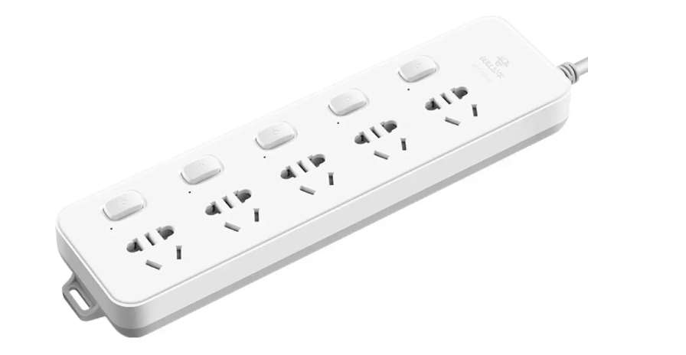

接口

Slide 5



接口
规则

Slide 6

接口
public abstract class Inter {
public abstract void method1();
public abstract void method2();
}
规则
public interface Inter {
public abstract void method1();
public abstract void method2();
}

Slide 7
接口介绍
接口：体现的思想是对规则的声明
  Java中的接口更多体现的是对行为的抽象

Slide 8
接口介绍
接口用关键字interface来定义
  public interface 接口名 {}
接口不能实例化
接口和类之间是实现关系，通过implements关键字表示
  public class 类名 implements 接口名 {}
接口的子类（实现类）
  要么重写接口中的所有抽象方法
  要么是抽象类

Slide 9
接口的思想是声明规则
定义接口使用 interface 关键字
类实现接口使用 implements 关键字
接口的实现类要么重写所有抽象方法，要么是抽象类

Slide 10
接口中的成员特点
成员变量
  只能是常量
  默认修饰符：public static final
构造方法
  没有
成员方法
  只能是抽象方法
  默认修饰符：public abstract
  关于接口中的方法，JDK8 和 JDK9 中有一些新特性

Slide 11
接口中的成员变量默认加入了哪三个关键字？
public static final
接口中的成员方法默认加入了哪两个关键字？
public abstract

Slide 12
类和接口之间的各种关系
类和类的关系
  继承关系，只能单继承，但是可以多层继承
类和接口的关系
  实现关系，可以单实现，也可以多实现，还可以在继承一个类的同时实现多个接口
接口和接口的关系
  继承关系，可以单继承，也可以多继承

Slide 13
类和接口之间可以产生什么关系?
实现关系，可以单实现也可以多实现
接口和接口之间可以产生什么关系?
继承关系，可以单继承也可以多继承

Slide 14
抽象类和接口的对比
成员变量 :
  抽象类 : 可以定义变量, 也可以定义常量
  接口 : 只能定义常量
成员方法
  抽象类 : 可以是定义具体方法, 也可以定义抽象方法
  接口 : 只能定义抽象方法
构造方法
  抽象类 : 有
  接口 : 没有

Slide 15



抽象类的应用场景
项目经理类 :
成员变量 : 姓名, 年龄, 工资, 奖金
成员方法 : 工作 (项目管理, 人员管理)
员工类 :
姓名
年龄
工资
程序员类 :
成员变量 : 姓名, 年龄, 工资
成员方法 : 工作 (写代码, 改Bug)
工作方法 (Work) ???
抽象方法
人事类 :
成员变量 : 姓名, 年龄, 工资
成员方法 : 工作 (人才招聘)

Slide 16
接口的应用场景
接口可以为程序制定规则，代码更加规范

Slide 17
接口的应用场景
没问题, 领导你放心
小刘啊, 订单业务分给你了

Slide 18

接口的应用场景
public class OrderService {
public void method1() {
System.out.println("创建订单");
}
public void method2() {
System.out.println("查询单个订单");
}
public void method3() {
System.out.println("查询订单列表");
}
public void method4() {
System.out.println("取消订单");
}
public void method5() {
System.out.println("完结订单");
}
}
小刘, 你是不是嫌我头发太多影响到你了 ?
你能不能告诉我, 你是怎么把这坨大粑粑写出来的, 收拾收拾走吧

Slide 19

接口的应用场景
public class OrderService {
public void method1() {
System.out.println("创建订单");
}
public void method2() {
System.out.println("查询单个订单");
}
public void method3() {
System.out.println("查询订单列表");
}
public void method4() {
System.out.println("取消订单");
}
public void method5() {
System.out.println("完结订单");
}
}
改不了, 这代码哪个神人写的?
你们公司写业务之前, 都不写接口吗?
欢迎加入我们团队, 你先把订单代码改改吧

Slide 20
接口的应用场景
public class OrderService {
public void method1() {
System.out.println("创建订单");
}
public void method2() {
System.out.println("查询单个订单");
}
public void method3() {
System.out.println("查询订单列表");
}
public void method4() {
System.out.println("取消订单");
}
public void method5() {
System.out.println("完结订单");
}
}
改不了, 这代码哪个神人写的?
你们公司写业务之前, 都不写接口吗?
之前太信任那个小子了
等我会, 我来写接口..

Slide 21
接口的应用场景
/**
* 订单业务接口
*/
public interface OrderService {
/**
* 创建订单
*/
void create();
/**
* 查询单个订单
*/
void findOne();
/**
* 查询订单列表
*/
void findList();
/**
* 取消订单
*/
void cancel();
/**
* 完结订单
*/
void finish();
/**
* 支付订单
*/
void paid();
}
public class OrderServiceImpl implements OrderService {
@Override
public void create() {
...
}
@Override
public void findOne() {
...
}
@Override
public void findList() {
...
}
@Override
public void cancel() {
...
}
@Override
public void finish() {
...
}
@Override
public void paid() {
...
}
}
接口可以为程序制定规则
代码更加规范

Slide 22
抽象类对事物做抽象 (描述事物)
接口对行为抽象 (制定规则)

Slide 23
接口新特性
JDK8的新特性：接口中可以定义有方法体的方法。（默认、静态）
JDK9的新特性：接口中可以定义私有方法。

Slide 24

接口新特性
interface Inter { }
class AInterImpl implements Inter {}
class BInterImpl implements Inter {}
项目Version1.0 成功上线没有问题
项目Version2.0 研发任务
需要对Inter接口丰富，加入10个新的方法

Slide 25
接口新特性
如何能丰富接口功能的同时, 又不对实现类代码更改呢 ?
interface Inter { }
class AInterImpl implements Inter {}
class BInterImpl implements Inter {}
项目Version1.0 成功上线没有问题
项目Version2.0 研发任务
需要对Inter接口丰富，加入10个新的方法

Slide 26
JDK8 接口特性
允许在接口中定义非抽象方法，但是需要使用关键字 default 修饰，这些方法就是默认方法
作用：解决接口升级的问题
接口中默认方法的定义格式：
格式：public default 返回值类型 方法名(参数列表) {}
范例：public default void show() {}
默认方法不是抽象方法，所以不强制被重写 (但是可以被重写，重写的时候去掉default关键字)
public可以省略，default不能省略
如果实现了多个接口，多个接口中存在相同的方法声明，子类就必须对该方法进行重写
注意事项

Slide 27
JDK8 接口特性
接口中允许定义 static 静态方法
接口中静态方法的定义格式：
格式：public static 返回值类型 方法名(参数列表) {}
范例：public static void show() {}
注意事项
静态方法只能通过接口名调用，不能通过实现类名或者对象名调用
public可以省略，static不能省略

Slide 28
JDK9 接口特性
接口中允许定义 private 私有方法
接口中私有方法的定义格式：
格式1：private 返回值类型 方法名(参数列表) {}
范例1：private void show() {}
格式2：private static 返回值类型 方法名(参数列表) {}
范例2：private static void method() {}

Slide 29
JDK9 接口特性
interface Inter {
public default void start(){
System.out.println("start方法执行...");
System.out.println("日志记录");
}
public default void end(){
System.out.println("end方法执行...");
System.out.println("日志记录");
}
}
public default void log() {
System.out.println("日志记录");
}

Slide 30
JDK9 接口特性
interface Inter {
public default void start(){
System.out.println("start方法执行...");
log();
}
public default void end(){
System.out.println("end方法执行...");
log();
}
public default void log() {
System.out.println("日志记录");
}
}

Slide 31
JDK9 接口特性
interface Inter {
public default void start(){
System.out.println("start方法执行...");
log();
}
public default void end(){
System.out.println("end方法执行...");
log();
}
private void log() {
System.out.println("日志记录");
}
}

Slide 32
JDK8的新特性：接口中可以定义有方法体的方法。（默认、静态）
JDK9的新特性：接口中可以定义私有方法。

Slide 33
多态
2

Slide 34
多态介绍
同一个行为具有多个不同表现形式或形态的能力

Slide 35
多态前提
有继承 / 实现关系
有方法重写
有父类引用指向子类对象

Slide 36
多态的成员访问特点
成员变量：编译看左边（父类），执行看左边（父类）
成员方法：编译看左边（父类），执行看右边（子类）

Slide 37
多态的三个前提条件是？
继承 | 实现关系
方法重写
父类引用指向子类对象
多态创建对象后，成员访问特点是？
成员变量：编译看父类，运行看父类
成员方法：编译看父类，运行看子类
静态成员：编译看父类，运行看父类

Slide 38
多态的好处和弊端
多态的好处 ：提高了程序的扩展性
  对象多态 : 将方法的形参定义为父类类型, 这个方法可以接收该父类的任意子类对象
  行为多态 : 同一个行为, 具有多个不同表现形式或形态的能力
public static void main(String[] args) {
useAnimal(new Dog());
useAnimal(new Cat());
}
public static void useAnimal(Animal a) { // Animal a = new Dog();
a.eat(); // Animal a = new Cat();
}

Slide 39
多态的好处和弊端
多态的好处 ：提高了程序的扩展性
多态的弊端 ：不能使用子类的特有成员

Slide 40
多态中的转型
堆内存
向上转型
  从子到父（父类引用指向子类对象）
向下转型
  从父到子（将父类引用所指向的对象, 转交给子类类型）
Fu f = new Zi();
7ef20235
7ef20235
new Zi();
7ef20235
Zi z = f;
Zi z = (Zi)f;

Slide 41
多态中的转型问题
概述：如果被转的引用类型变量，对应的实际类型和目标类型不是同一种类型，那么在转换的时候就会出现ClassCastException

Slide 42
多态中的转型问题
关键字 instanceof
使用格式：
  对象名 instanceof 类型
  判断一个对象是否是一个类的实例
  通俗的理解：判断关键字左边的对象，是否是右边的类型，返回boolean类型结果

Slide 43
订单业务

Slide 44

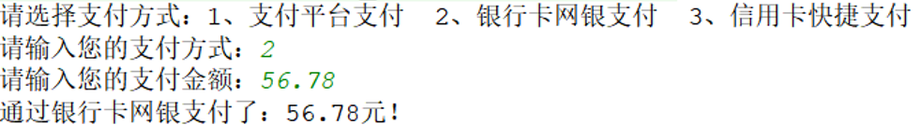
模拟支付接口
某网站需要开发一个支付功能，需要支持多种支付方式
(支付平台支付、银行卡网银支付、信用卡快捷支付)，如下所示：

Slide 45
Object的 equals 方法
方法名 | 说明
public boolean equals(Object o) | 比较两个对象是否相同
equals存在的意义
父类equals方法存在的意义就是为了被子类重写，以便子类自己来定制比较规则

Slide 46
== 号和 equals 的区别？
== 号可以比较基本数据类型，也可以比较引用数据类型
基本类型：比较数据值
引用类型：比较地址值
equals方法用于比较引用数据类型
此方法来自于Object类，默认比较对象地址值
如果不希望比较地址值，可重写该方法，自定义比较规则

Slide 47
Objects 概述
Objects类与 Object 还是继承关系，Objects类是从JDK 1.7开始之后才有的。

Slide 48
Objects 常见方法
方法名 | 说明
public static boolean equals(Object a, Object b) | 比较两个对象的，底层会先进行非空判断，从而可以避免空指针异常。再进行equals比较
public static boolean isNull(Object obj) | 判断变量是否为 null
源码分析
public static boolean equals(Object a, Object b) {
return (a == b) || (a != null && a.equals(b));
}

Slide 49
Objects 中的 equals 方法仅仅是个工具类中的方法
底层依赖于我们自己编写的equals方法
优势：加入了健壮性判断

Slide 50
代码块
3

Slide 51
代码块
在Java类下，使用 { } 括起来的代码被称为代码块
分类：
局部代码块
构造代码块
静态代码块
同步代码块

Slide 52
代码块
在Java类下，使用 { } 括起来的代码被称为代码块
分类：
局部代码块
构造代码块
静态代码块
同步代码块

Slide 53
在Java类下，使用 { } 括起来的代码被称为代码块
局部代码块
  位置：方法中定义
  作用：限定变量的生命周期，提早释放，提高内存利用率
构造代码块
  位置：类中方法外定义
  特点：构造方法执行时，都会执行该代码块中的代码，并且在构造方法执行前执行
  作用：将多个构造方法中相同的代码，抽取到构造代码块中，提高代码的复用性
静态代码块
  位置：类中方法外定义
  特点：需要通过static关键字修饰，随着类的加载而加载，并且只执行一次
  作用：在类加载的时候做一些数据初始化的操作

